Slide 1


PROJEKT
MIEJSCOWEGO PLANU ZAGOSPODAROWANIA PRZESTRZENNEGO
CZĘŚCI OBSZARU GMINY TUROŚŃ KOŚCIELNA
OBEJMUJĄCEGO CZĘŚĆ WSI NIEWODNICA KOŚCIELNA
W REJONIE ULIC DĄBROWSKIEGO, TRAKT NAPOLEOŃSKI I TOPOLE

Slide 2
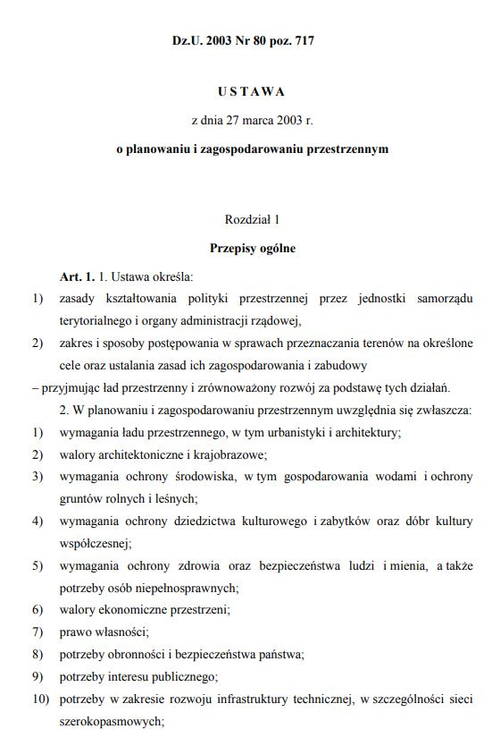
Proces planowania przestrzennego wynikający z Ustawy o planowaniu
i zagospodarowaniu przestrzennym (MPZP)
Podjęcie uchwały intencyjnej przez Radę Gminy
Etap ogłoszenia i obwieszczenia
Etap zawiadomień instytucji i organów
Analiza wniosków od mieszkańców i instytucji
Opracowanie projektu planu miejscowego
Rozpatrywanie wniosków od mieszkańców przez wójta
Opracowanie prognozy odziaływania na środowisko

Slide 3
Proces planowania przestrzennego wynikający z Ustawy o planowaniu
i zagospodarowaniu przestrzennym (MPZP)
Sporządzenie prognozy skutków finansowych
Etap opinii i uzgodnień z instytucjami i organami
Uzyskanie zgody na zmianę przeznaczenia gruntów rolnych i leśnych na cele nierolnicze i nieleśne
Wyłożenie projektu planu wraz z prognozą oddziaływania na środowisko do publicznego wglądu oraz przeprowadzenie dyskusji publicznej
Składanie uwag i ich rozpatrzenie
Wyłożenie do publicznego wglądu po uwzględnieniu uwag w zakresie objętym zmianami
Uchwalenie planu
Weryfikacja procedury planistycznej przez Wojewodę i ogłoszenie planu w Dzienniku Urzędowym Województwa
Ustalenia miejscowego planu zagospodarowania przestrzennego muszą być zgodnie ze Studium uwarunkowań i kierunków zagospodarowania przestrzennego gminy.

Slide 4
Z projektem planu można się zapoznać w siedzibie Urzędu Gminy Turośń Kościelna
oraz na stronie internetowej urzędu. w terminie do 1 listopada 2022 r.
Do projektu planu oraz prognozy oddziaływania na środowisko można też składać uwagi w nieprzekraczalnym terminie do dnia 15 listopada 2022r. w formie:
pisemnej (adres: Urząd Gminy Turośń Kościelna, Białostocka 5, 18-106 Turośń Kościelna),
ustnej - do protokołu (w siedzibie Urządu Gminy Turośń Kościelna, w pokoju nr 25)
drogą elektroniczną (adres: sekretariat@turosnkoscielna.pl).
Wnoszący uwagi podaje swoje imię i nazwisko albo nazwę, adres zamieszkania albo siedziby, oznaczenie nieruchomości, której uwaga dotyczy.
Wniesione uwagi zostaną rozpatrzone przez Wójta Gminy Turośń Kościelna w terminie nie dłuższym niż 21 dni od upływu terminu ich składania.

Slide 5
• zakres prac planistycznych:
Zgodny z wymogami ustawy z dnia 27 marca 2003 r. o planowaniu i zagospodarowaniu przestrzennym, w szczególności w planie miejscowym określi się obowiązkowo:
przeznaczenie terenów oraz linie rozgraniczające tereny o różnym przeznaczeniu lub różnych zasadach zagospodarowania,
zasady ochrony kształtowania ładu przestrzennego,
zasady ochrony środowiska, przyrody i krajobrazu,
zasady ochrony dziedzictwa kulturowego i zabytków, w tym krajobrazów kulturowych, oraz dóbr kultury współczesnej
wymagania dotyczące potrzeb kształtowania przestrzeni publicznych,
zasady kształtowania zabudowy oraz wskaźniki zagospodarowania terenu, maksymalną i minimalną intensywność zabudowy jako wskaźnik powierzchni całkowitej zabudowy w odniesieniu do powierzchni działki budowlanej, minimalny udział procentowy powierzchni biologicznie czynnej w odniesieniu do powierzchni działki budowlanej, maksymalną wysokość zabudowy, minimalną liczbę miejsc do parkowania w tym miejsca przeznaczone na parkowanie pojazdów zaopatrzonych w kartę parkingową i sposób ich realizacji oraz linie zabudowy i gabaryty obiektów,
granice i sposoby zagospodarowania terenów lub obiektów podlegających ochronie, ustalonych na podstawie odrębnych przepisów, terenów górniczych, a także obszarów szczególnego zagrożenia powodzią, obszarów osuwania się mas ziemnych, krajobrazów priorytetowych określonych w audycie krajobrazowym oraz w planach zagospodarowania przestrzennego województwa,
szczegółowe zasady i warunki scalania i podziału nieruchomości objętych planem miejscowym,
szczegółowe warunki zagospodarowania terenu oraz ograniczenia w ich użytkowaniu, w tym zakaz zabudowy,
zasady modernizacji, rozbudowy i budowy systemów komunikacji i infrastruktury technicznej,
sposób i termin tymczasowego zagospodarowania, urządzania i użytkowania terenów
stawki procentowe, na podstawie których ustala się opłatę, o której mowa w art. 36 ust. 4 ustawy o planowaniu i zagospodarowaniu przestrzennym.

Slide 6
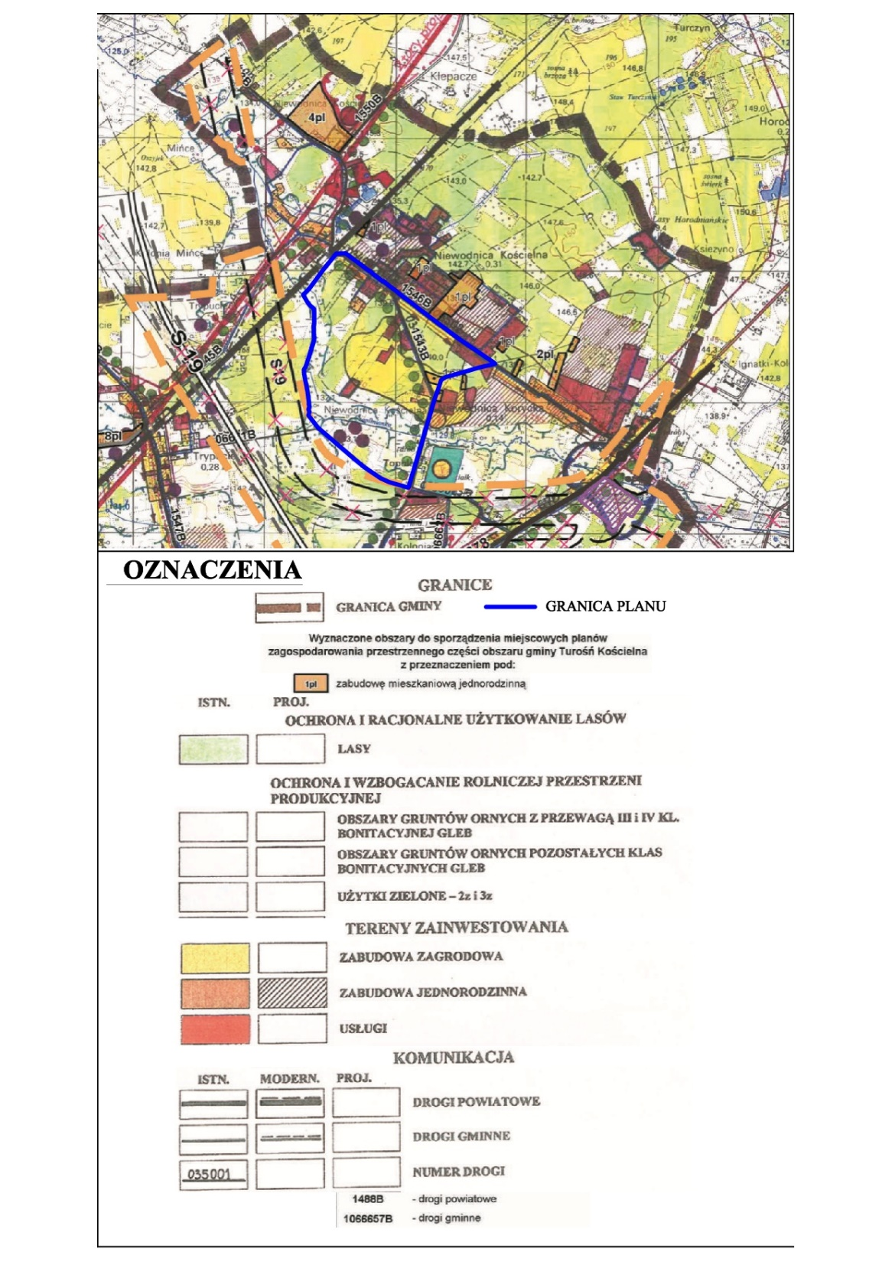
Studium uwarunkowań i kierunków
zagospodarowania przestrzennego TUROŚŃ KOŚCIELNA

Slide 7
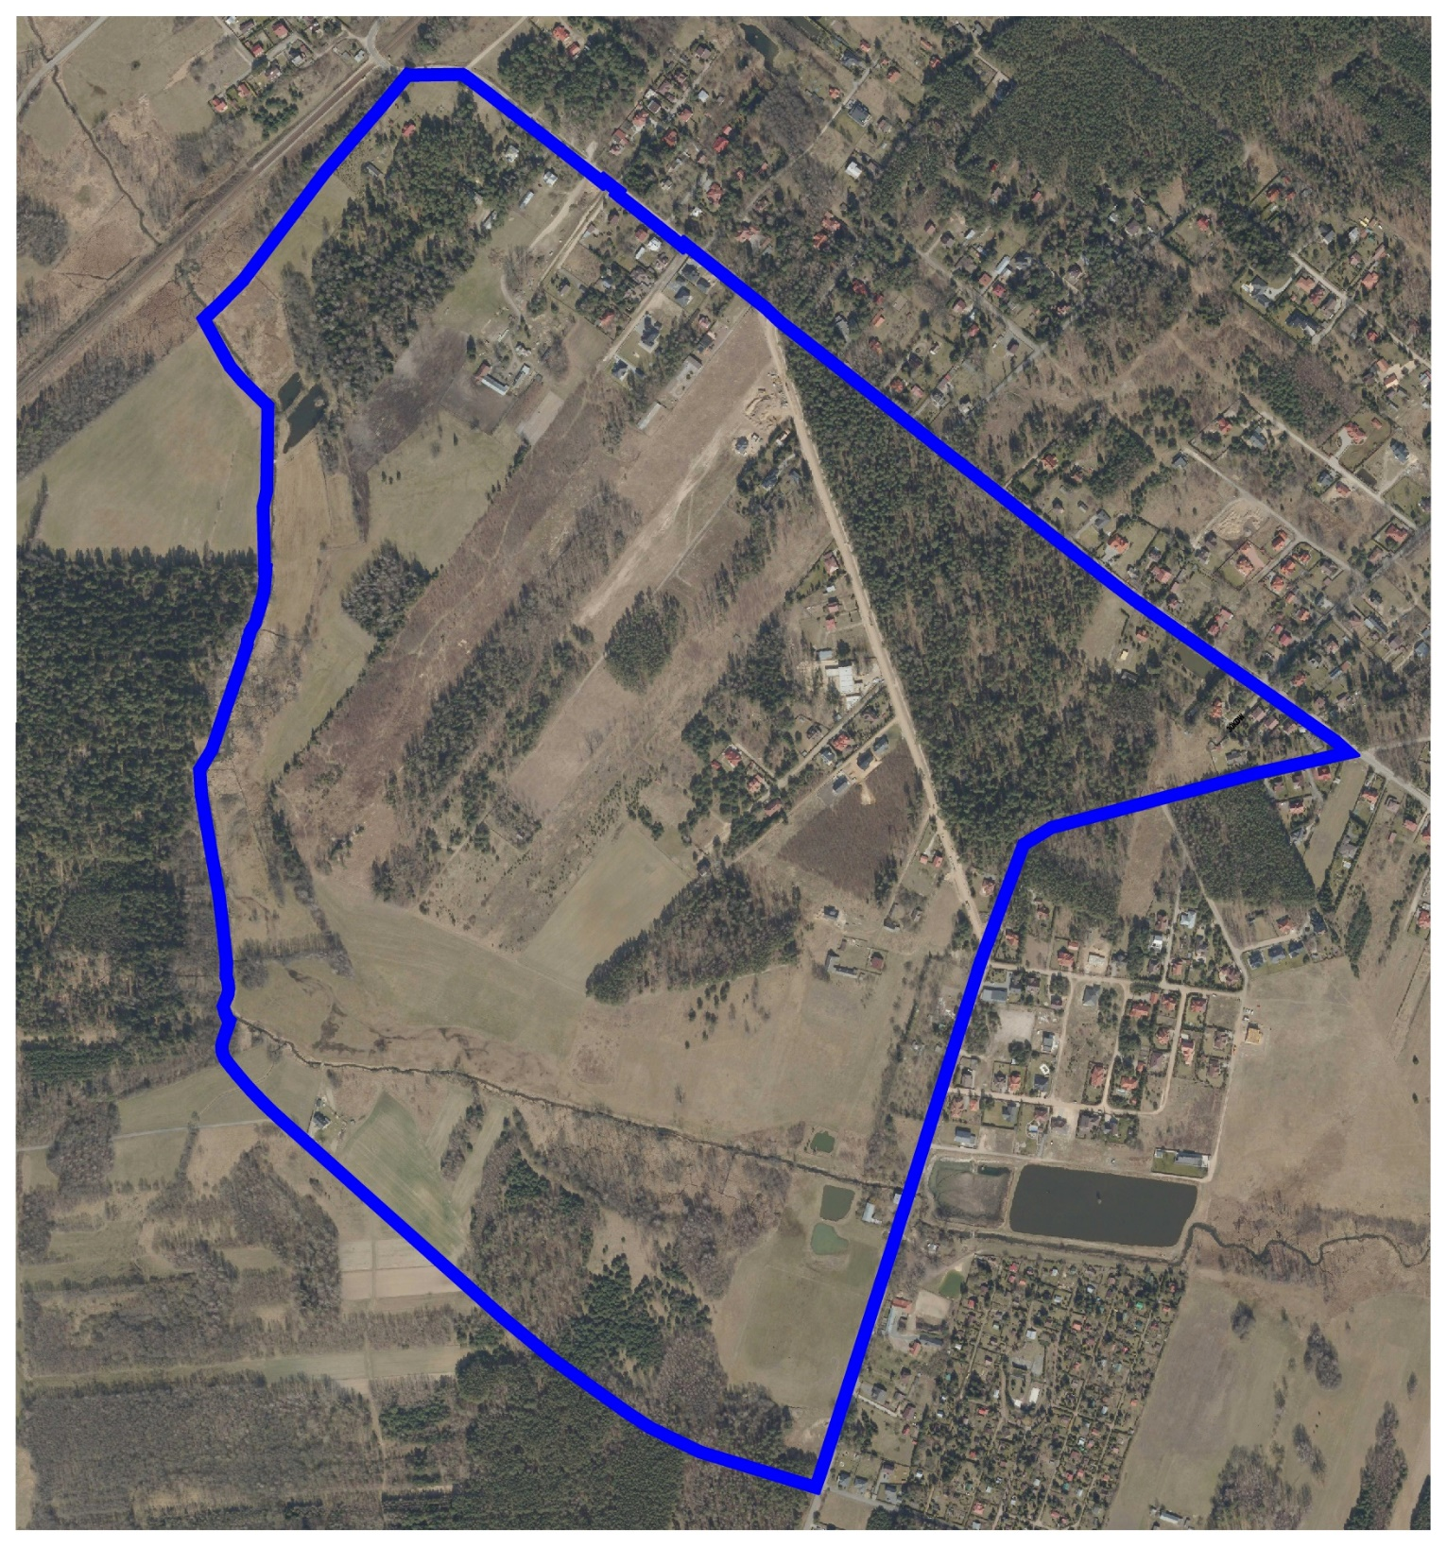
ORTOFOTOMAPA

Slide 8
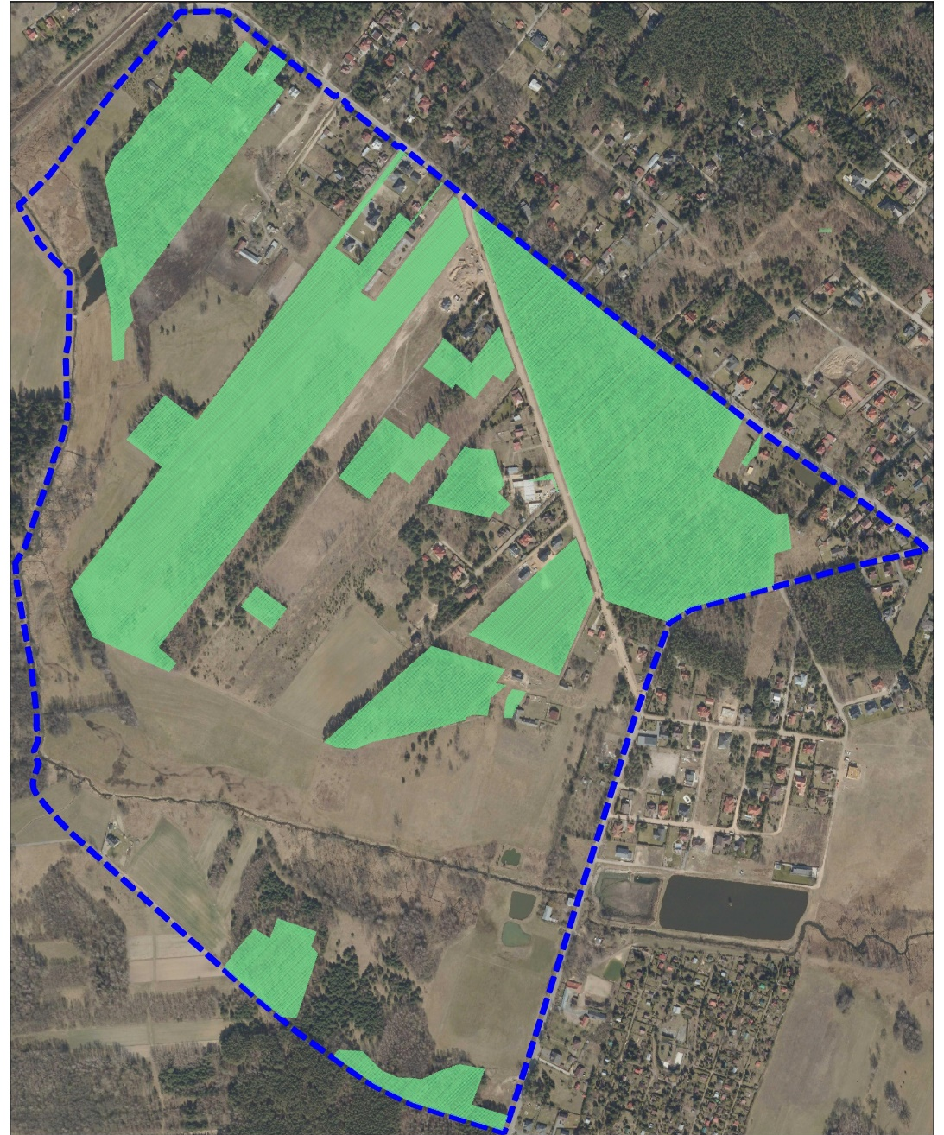
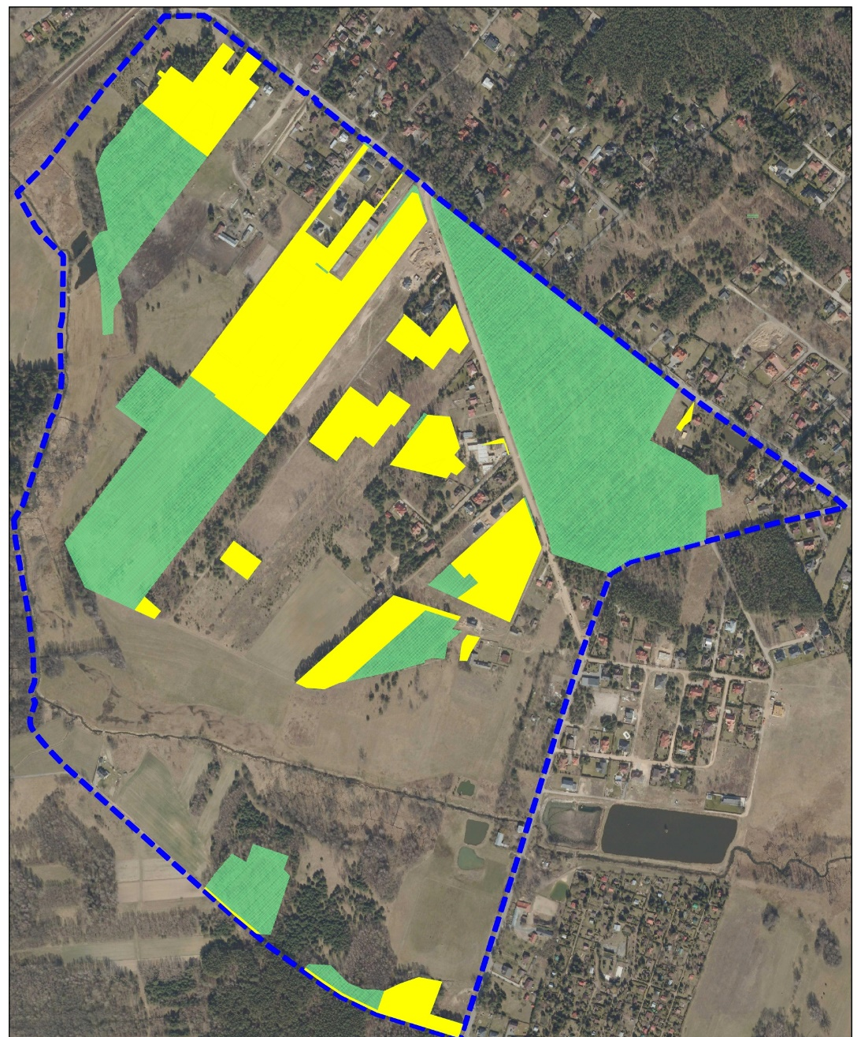
TERENY GRUNTÓW LEŚNYCH

Slide 9
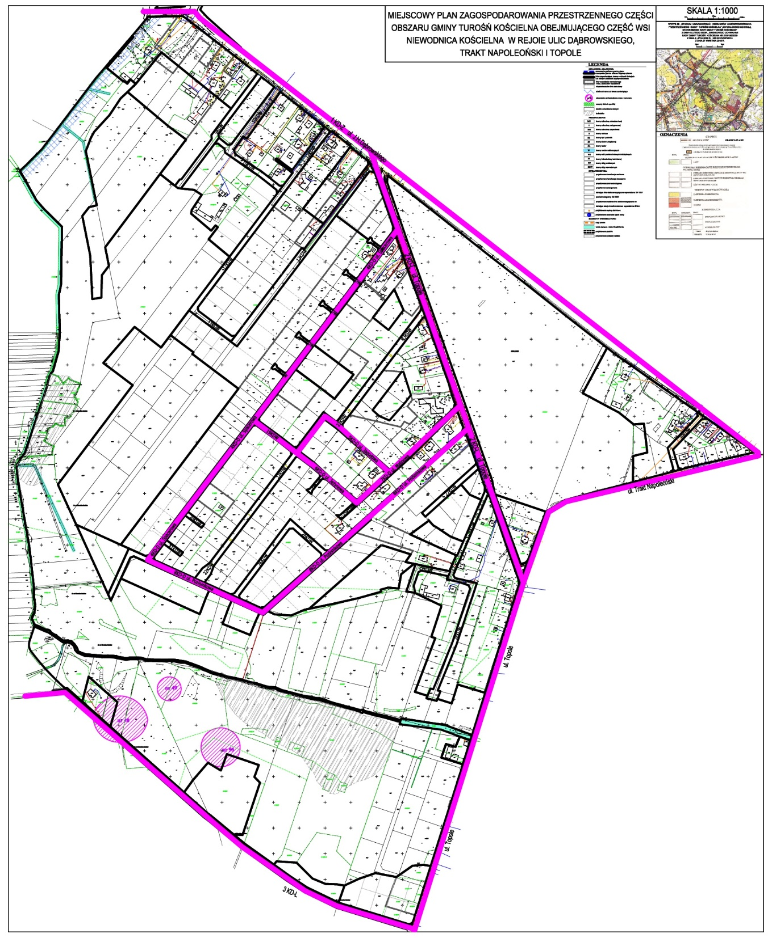
UKŁAD DRÓG LOKALNYCH
I DOJAZDOWYCH

Slide 10
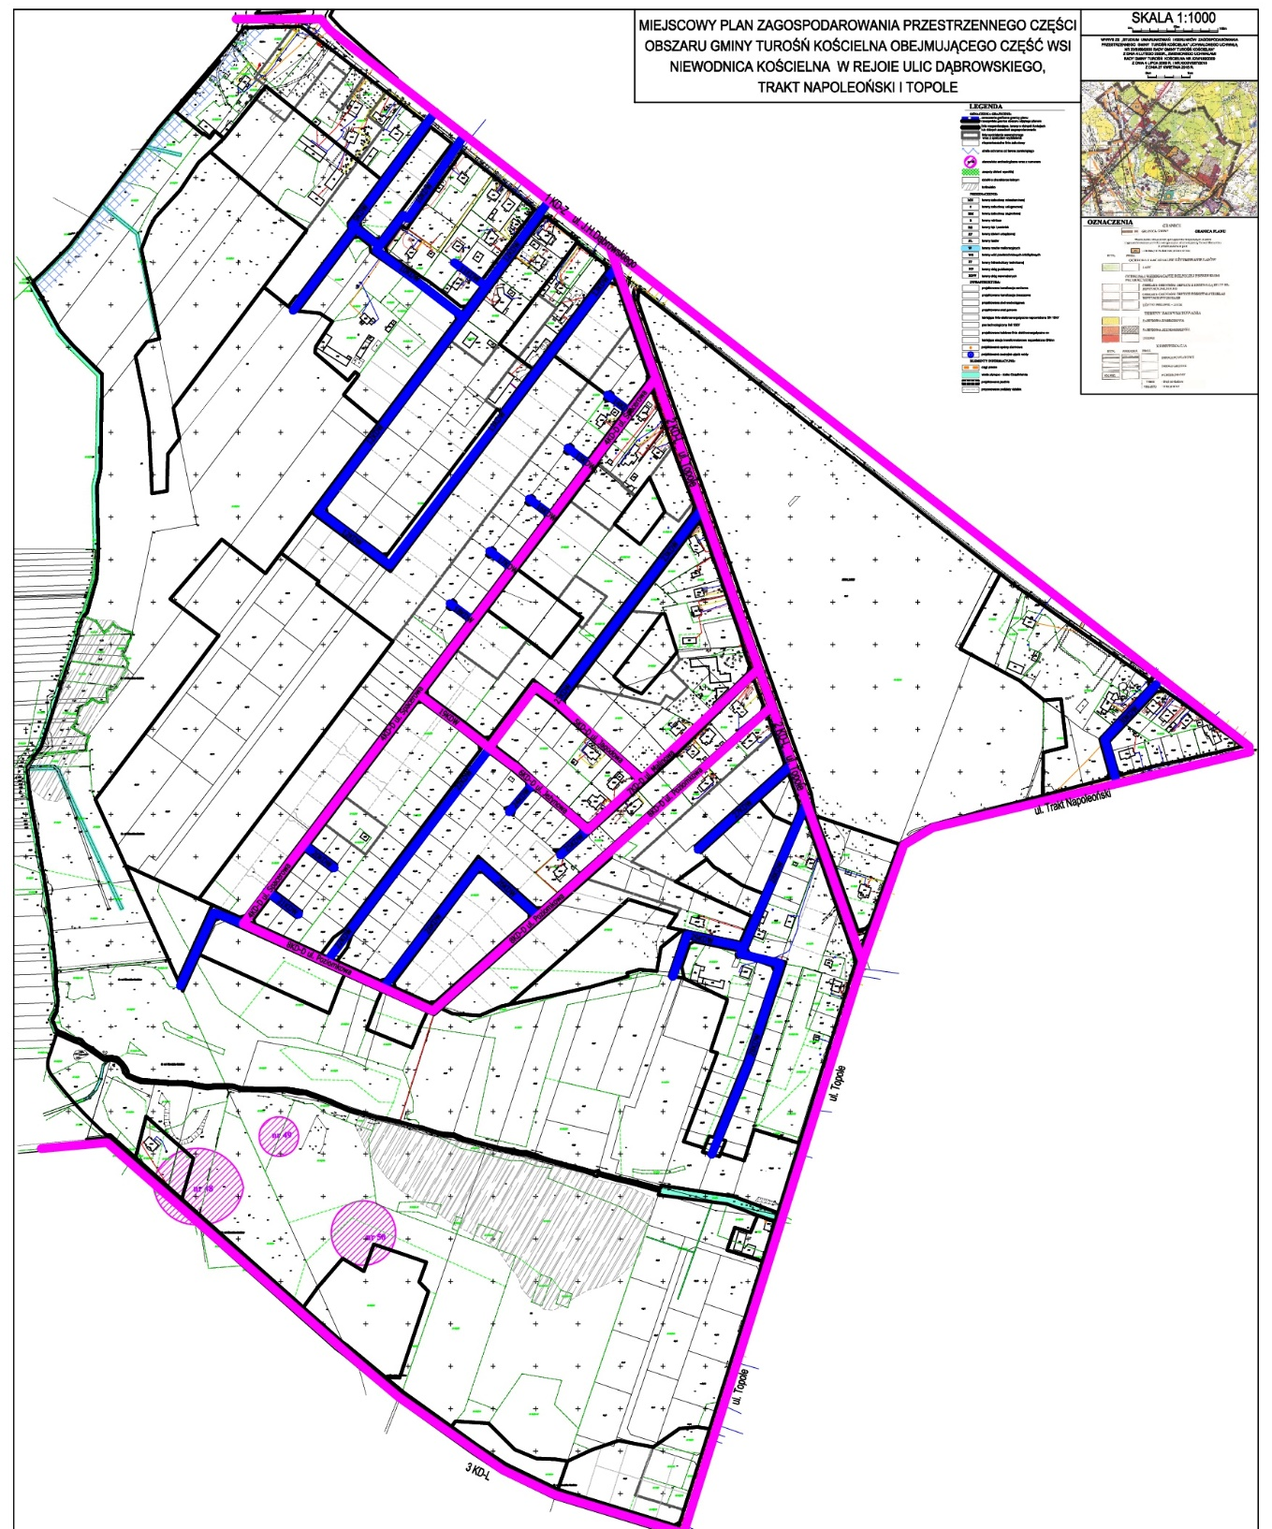
UKŁAD DRÓG LOKALNYCH
DOJAZDOWYCH
I DRÓG WEWNĘTRZNYCH

Slide 11
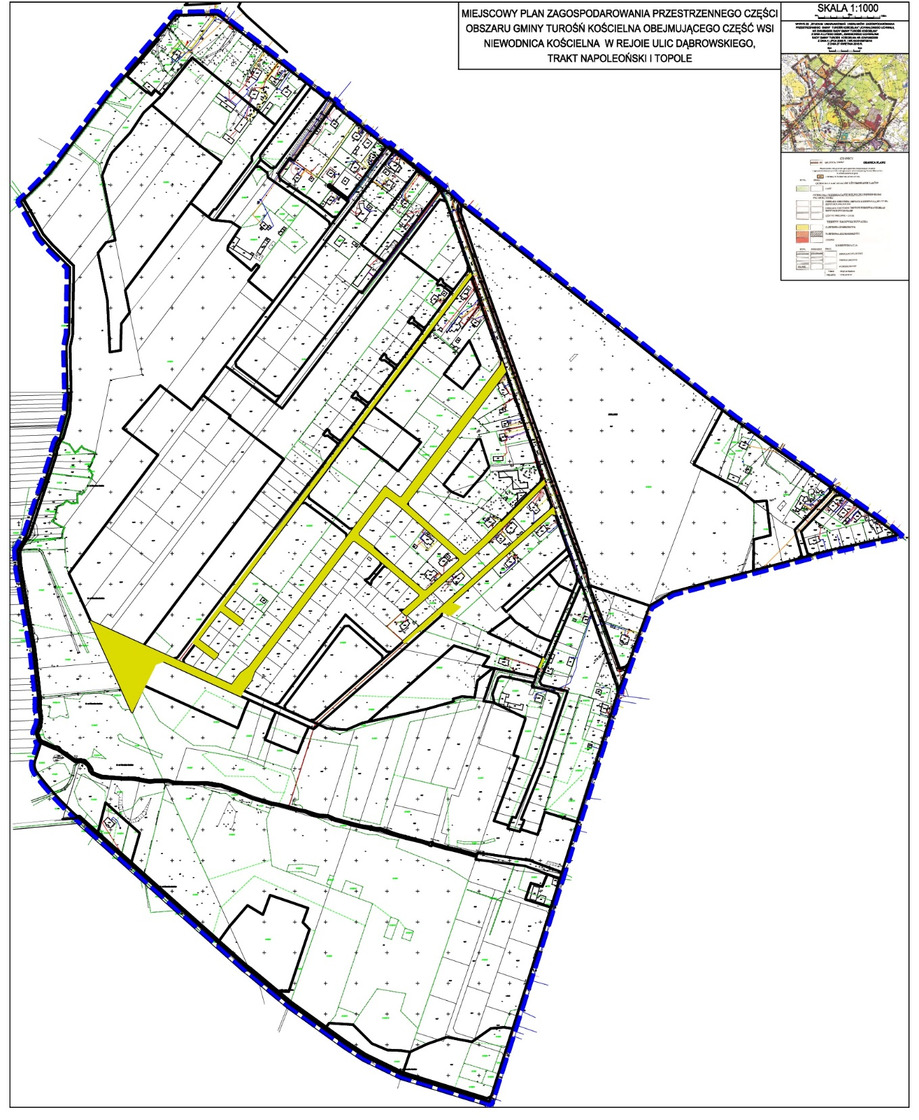
WŁASNOŚĆ GMINY

Slide 12
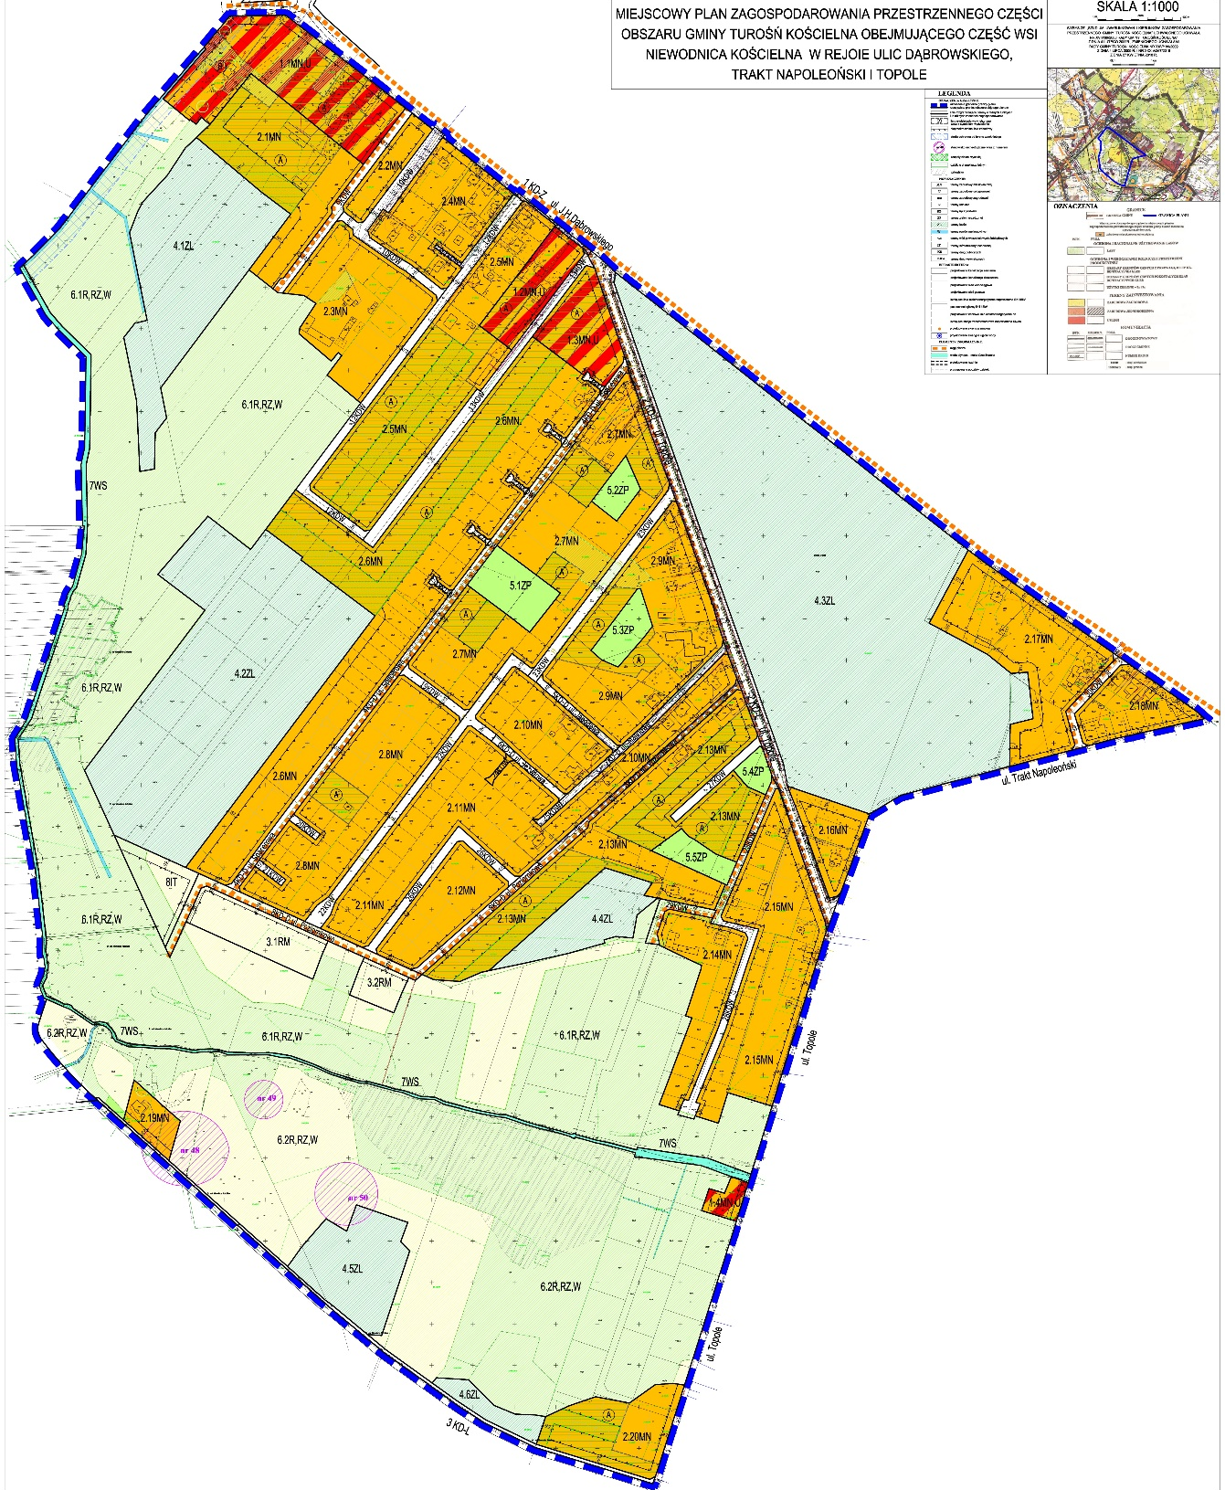
PRZEZNACZENIE TERENÓW

Slide 13
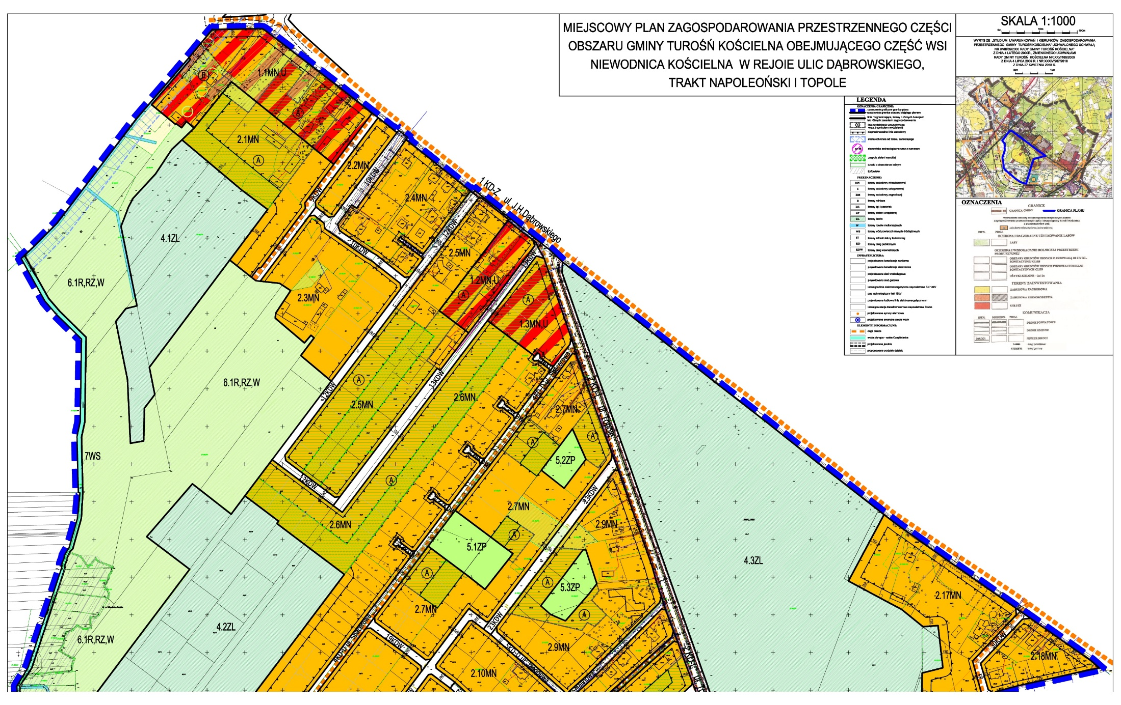
PRZEZNACZENIE TERENÓW

Slide 14
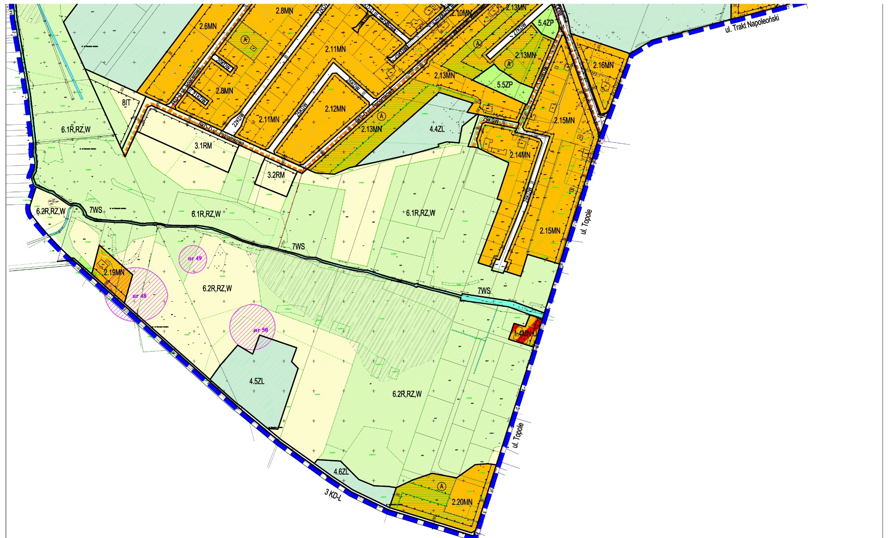
PRZEZNACZENIE TERENÓW

Slide 15
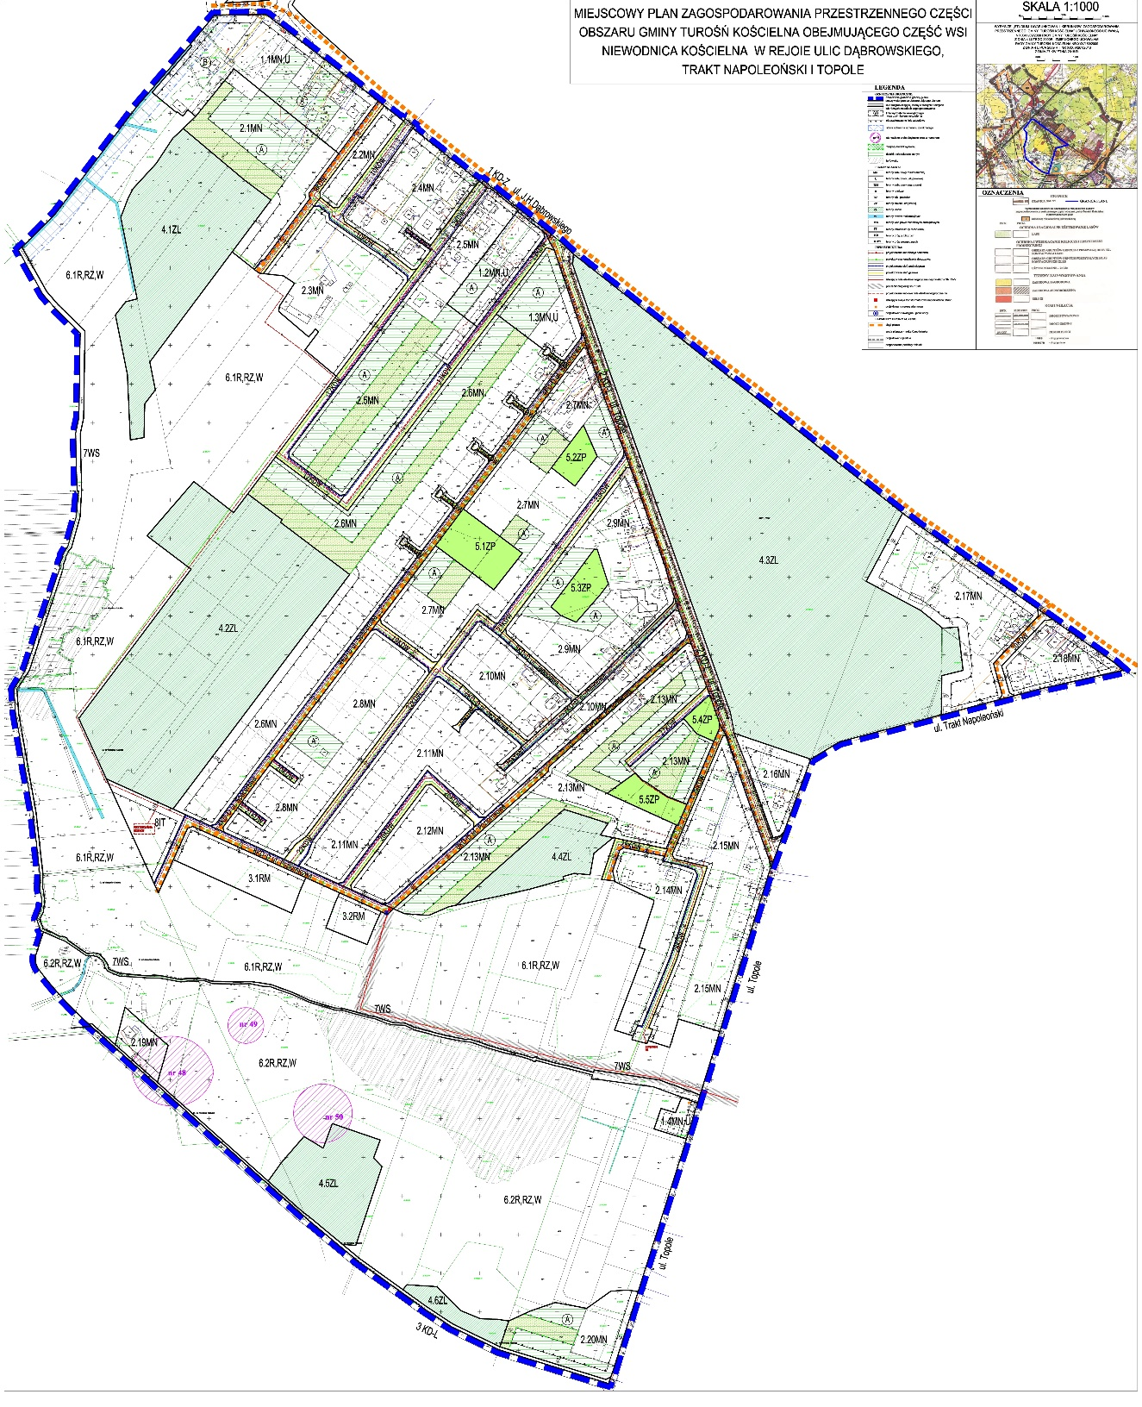
RYSUNEK PLANU

Slide 16
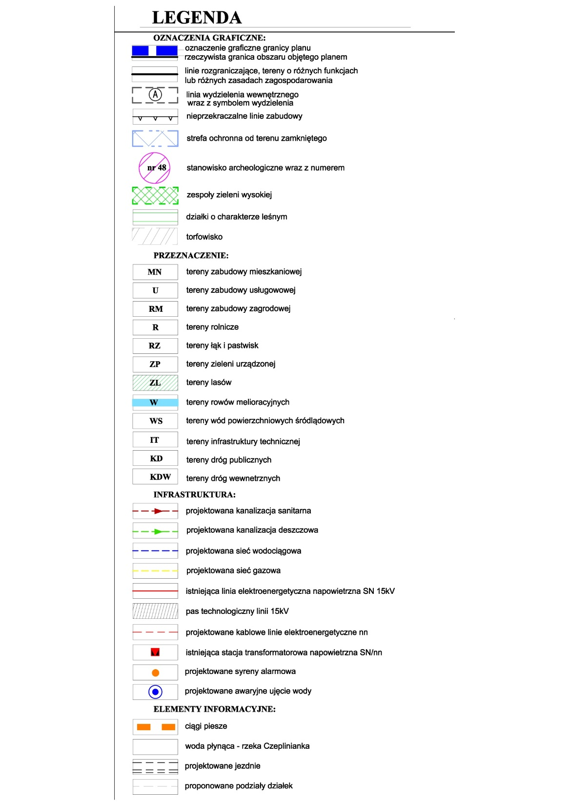

Slide 17
DZIĘKUJĘ ZA UWAGĘ

